Slide 1
공결신청 매뉴얼
학사지원과 Ver.20200508

Slide 2
목 차
공결관련 규정 ∙ ∙ ∙ ∙ ∙ ∙ ∙ ∙ ∙ ∙ ∙ ∙ ∙ ∙ ∙ ∙ ∙ 3
공결신청 변경 내용 ∙ ∙ ∙ ∙ ∙ ∙ ∙ ∙ ∙ ∙ ∙ ∙ ∙ ∙ 4
공결신청 방법 ∙ ∙ ∙ ∙ ∙ ∙ ∙ ∙ ∙ ∙ ∙ ∙ ∙ ∙ ∙ ∙ ∙ 5
공결신청 불가 사유 ∙ ∙ ∙ ∙ ∙ ∙ ∙ ∙ ∙ ∙ ∙ ∙ ∙ ∙ 13
「코로나19」감염증 관련 공결신청 ∙ ∙ ∙ ∙ 17

Slide 3
1. 공결관련 규정
학칙시행규칙 제12조(공결)
공결구분 | 공결세부내용 |  | 공결가능 일수
애경사 | 결혼 |  | 7일
 | 사망 | 본인및배우자의 부모, 배우자, 자녀 | 7일
 |  | 본인 및 배우자의 (외)증조부모, (외)조부모 | 5일
 |  | 본인 및 배우자의 형제자매와 형제자매의 배우자, 본인 및 배우자 부모의 형제자매와 그 형제자매의 배우자 | 3일
병사관계 | 신체검사, 예비군훈련 등 |  | 3일
실습 | 졸업여행, 학술답사, 견학, 현장실습, 교육실습, 법정투표 등 |  | 실습기간
교·내외행사 |  |  | 행사기간
체육특기자 |  |  | 학기당 최대1/2
채용시험 |  |  | 응시기간
병결 | 수술, 중병, 전염성 질병 |  | 학기당 최대 2주
생리공결 |  |  | 1일, 학기당 3회 (20일 간격)

Slide 4
2. 공결신청 변경 내용
구분 | 변경전 | 변경후
애경사 병사관계 채용시험 병결 | 공결신청 서류를 교학과로 제출 | 학생 본인이 직접 웹정보서비스에서 신청
생리공결 | 기존과 동일: 학생 본인이 신청
졸업여행 현장답사(실습) 체육특기자 대외행사참여 | 기존과 동일: 소속대학 교학과 또는 관련 행정부서에서 학사지원과로 명단 제출

Slide 5
3. 공결신청 방법

Slide 6
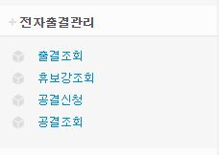
1) 공결신청하기
웹정보서비스 로그인 → 왼쪽 메뉴 중 전자출결관리 → 공결신청
①

Slide 7
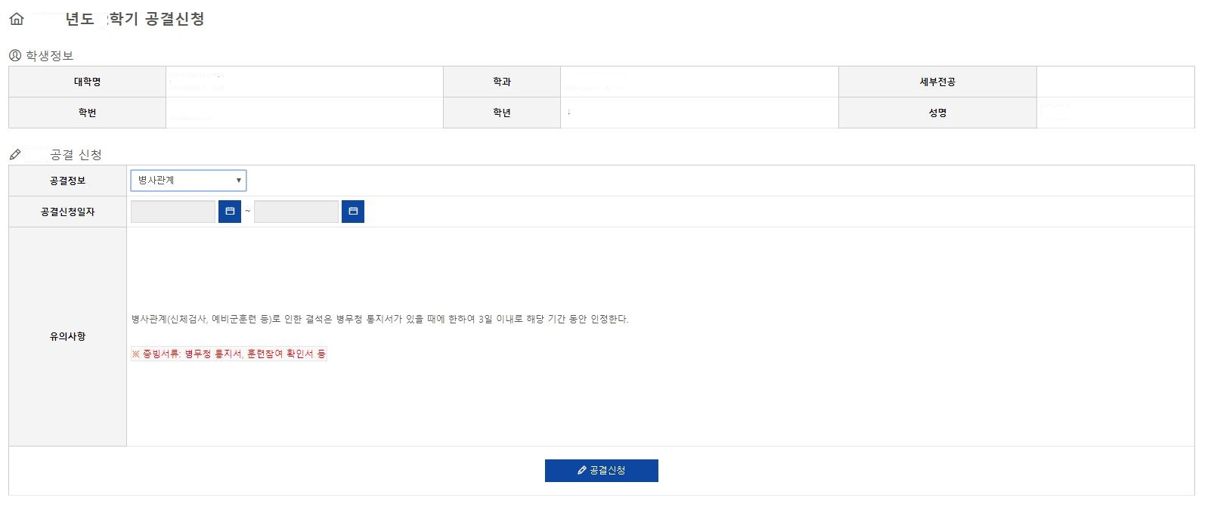
1) 공결신청하기
본인이 신청하고자 하는 공결사유 선택
: 공결사유별 유의사항 확인(증빙서류, 공결가능 기간 확인)
②

Slide 8
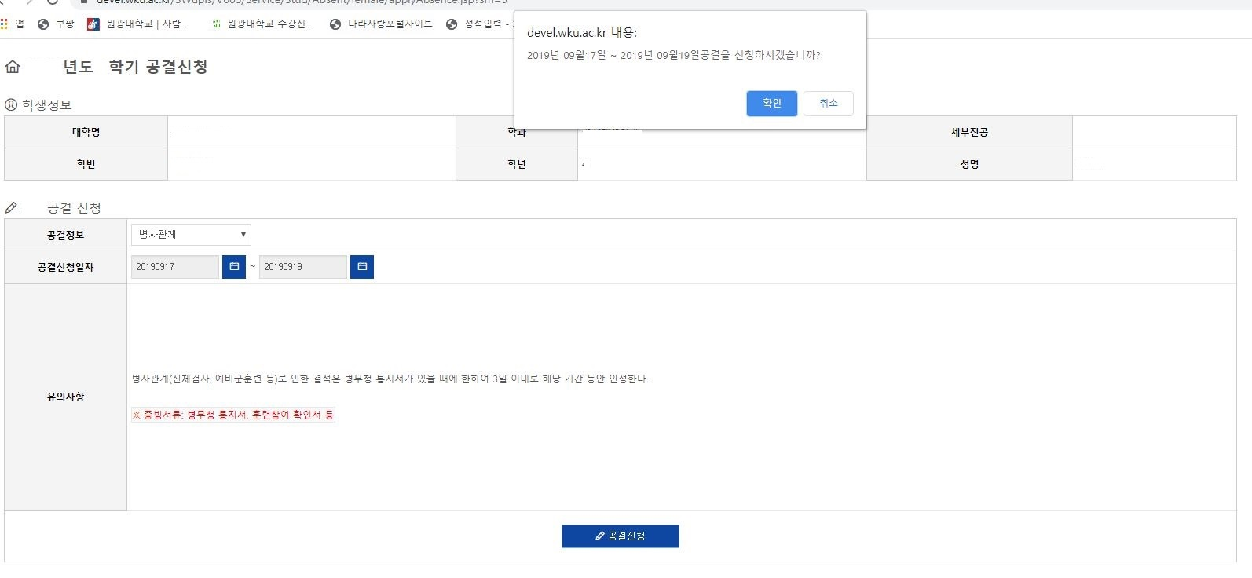
1) 공결신청하기
③

Slide 9
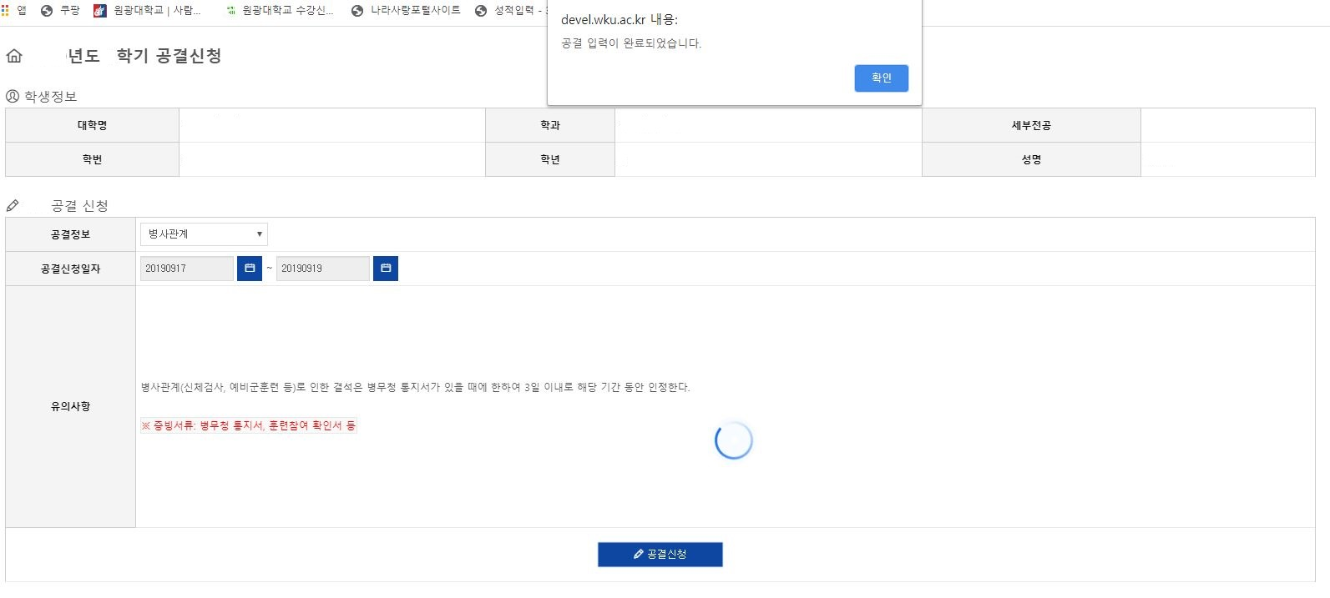
1) 공결신청하기
성공
④

Slide 10
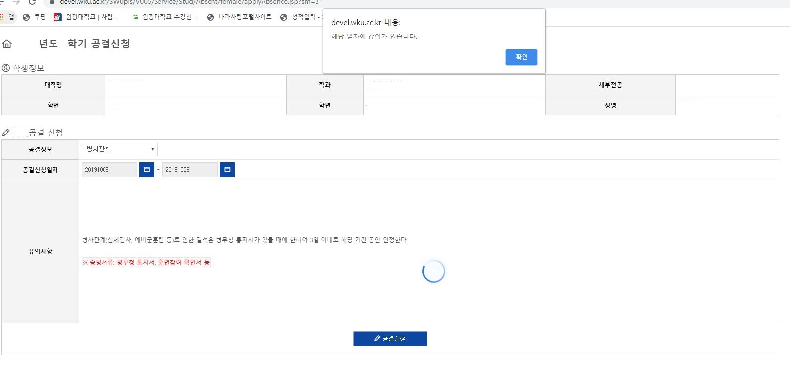
1) 공결신청하기
공결신청일자에 강의가 없는 경우 공결신청 불가
실패
④

